Slide 1
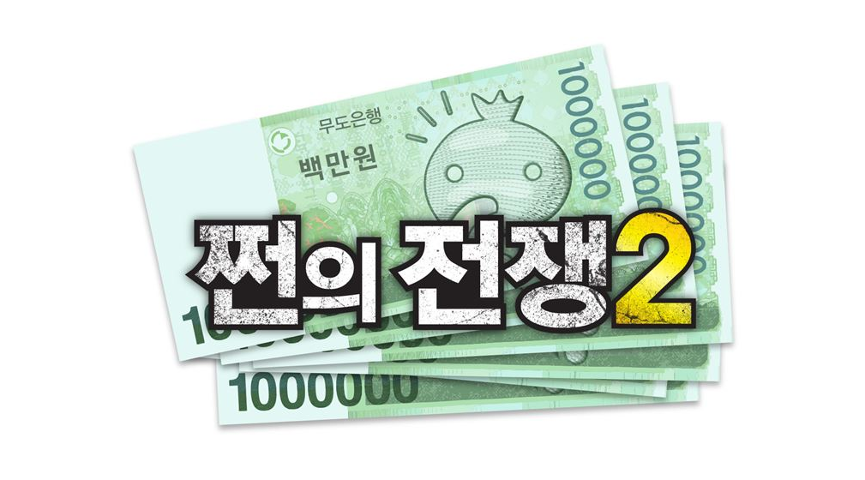
밑바닥 인생부터 “노가다” 하나만으로!
2013180028
이우상

Slide 2
목차
소개
게임 흐름
개발 일정
개발 범위
자체평가

Slide 3
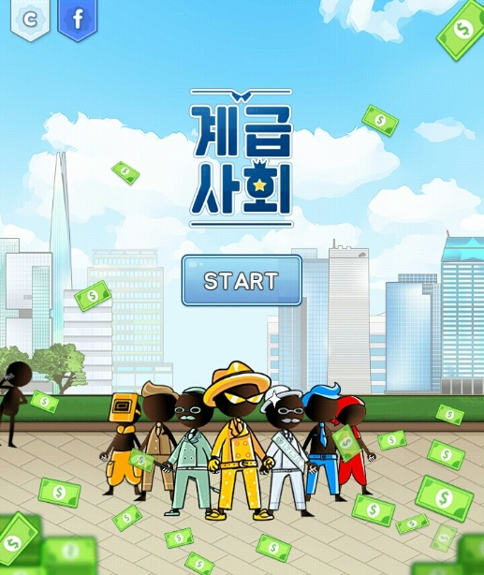
소개
계급사회란 일명 “노가다”GAME!
돈을 벌고,
재산을 늘리고,
승급하고!

Slide 4
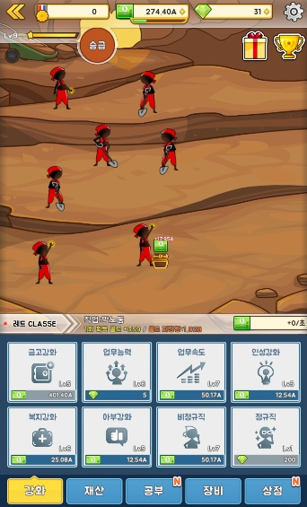
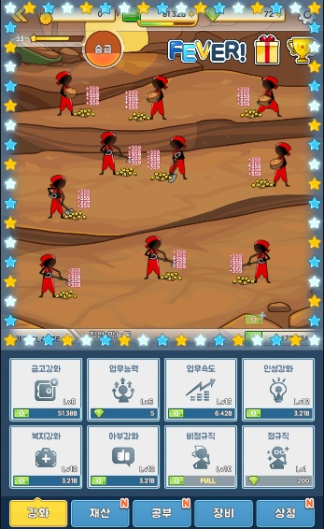
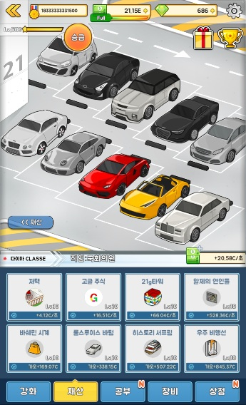
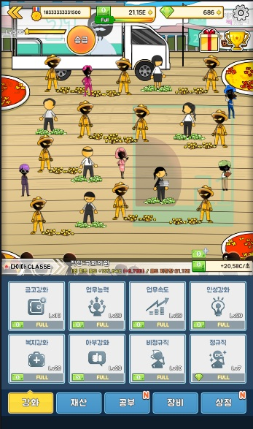
게임 흐름
1) 노동을 한다.
2) 돈을 번다.
3) 재산을 늘린다.
4) 승급을 한다.

Slide 5
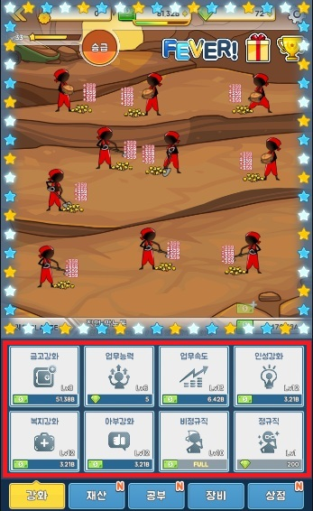
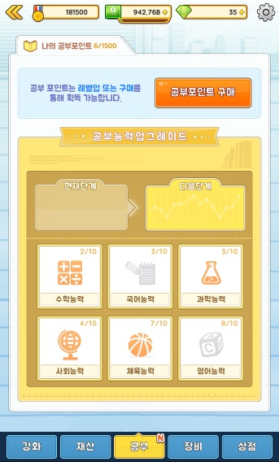
게임 흐름
강화와 능력치를 올림으로서 게임 진행을 수월하게 해준다.

Slide 6
개발 범위
내용 | 최소범위 | 추가범위
캐릭터 컨트롤 | 돈 또는 아이템이 떨어졌을 때 마우스키를 이용하여 줍는다.
강화 | 얻는 돈의 양, 일의 수행 시간 등을 강화 시켜 돈을 더 빨리 모은다.
맵 | 시작화면, 각 등급 별 게임 맵, 자신의 재산이 있는 맵 | 퀘스트, 능력치, 보너스(피버) 타임 맵
난이도 | 상위 등급으로 올라갈수록 얻어야 하는 돈 액수 증가, 늘려야 하는 재산의 액수 증가
게임기능 | 1. 돈을 얻을 때 마다 돈이 누적 2. 강화를 하여 좀 더 수월하게 돈을 얻음 3. 재산을 모두 모으면 다음 등급으로 올라감 | 1. 보너스(피버) 타임 때 돈을 더 빨리 얻는다. 2. 강화를 할 수록 강화의 필요한 돈의 양 증가
사운드 | 배경음, 돈이 떨어졌을 때, 돈을 주을 때, 강화, 승급
애니메이션 | 각 등급 별 캐릭터의 이미지와 일하고 돈 또는 아이템을 줍는 모션 | 보너스 타임때 더 빨리 일하는 모션

Slide 7
개발 일정
일정 | 내용
1주차 | 리소스 수집, 캔버스 위에 캐릭터와 돈, 아이템 배치를 위한 리스트 생성 및 좌표 지정
2주차 | 기본 오브젝트(캐릭터, 돈) 및 애니메이션 구현
3주차 | 마우스를 통하여 떨어지는 돈 수급 구현
4주차 | 재산 구입 및 승급 기능 추가
5주차 | 중간 점검: 1~4주차에서 부족한 부분에 대한 보수 작업
6주차 | 강화 기능, 능력치 추가
7주차
8주차 | 배경음악 및 효과음 적용
9주차 | 실제적인 게임시작과 종료 게임 밸런스 조절
10주차 | 최종 점검 및 릴리즈

Slide 8
자체평가
평가항목 | 평가 (A:매우잘함,B:잘함,C:보통,D:못함,E:매우못함)
발표자료에 포함할 내용을 다 포함했는가? | A
게임컨셉이 잘 표현되었는가? | A
게임 핵심 메카닉의 제시가 잘 되었는가? | A
게임 실행 흐름이 잘 표현되었는가? | A
개발 범위가 구체적이며, 측정 가능한가? | C
개발 계획이 구체적이며 실행가능한가? | C

Slide 9
종료 하시겠습니까?
YES
NO
감사합니다.

